Slide 1
OBLICI PROMOCIJE
Ivana Horvat, mag.med.techn

Slide 2
ISHODI
Obrazložiti pravni okvir promocije zdravstvene ustanove
Nabrojiti oblike promocije zdravstvenih ustanova

Slide 3


Što je promocija?
Promocija - marketinška djelatnost usmjerena na komuniciranje s tržištem i javnošću
Zadaća: stvaranje svijesti klijenta o određenoj usluzi,
izazivanje zanimanja za nju,
razvijanje sklonosti prema njoj.
Tehnike: reklamiranje, unapređenje poslovanja, osobno predstavništvo i direktna prodaja te publicitet.

Slide 4
Oblici promocije
Promocija se može provodit u nekoliko oblika.
Njegovanje odnosa s korisnicima
Oglašavanju usluga
Savjetovanju
Odnosima s javnošću
O publicitetu
Posebno izdvojeni: verbalna komunikacija i mediji

Slide 5

Verbalna komunikacija
Prenošenje informacija, iskazivanje govornikovih misli i osjećaja ili postavljanje pitanja
Oblici verbalne komunikacije:
Govor
Razgovor
Dogovor
Važno usvajanje komunikacijskih vještina- dobre govorničke vještine

Slide 6

Govor
Cilj: priopćiti slušateljima neke činjenice koje su najčešće namijenjene uvjeravanju
Vrste govora: javni, privatni, poslovni, svečani i sl.
Prigoda određuje temu.
Svaki govor zahtjeva pripravu(priprema i izvedba).

Slide 7

Priprema
U samoj pripremi važno je prikupiti građu:
vlastitim razmišljanjem
s interneta
iz sadržaja knjižica i arhiva
savjetovanjem sa stručnjacima
selekcijom građe.
Za sastavljanje govora su korisni predlošci koji slijede neki uzorak(hrije).
Hrije: uvod, izlaganje i zaključak

Slide 8
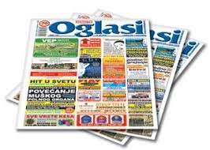
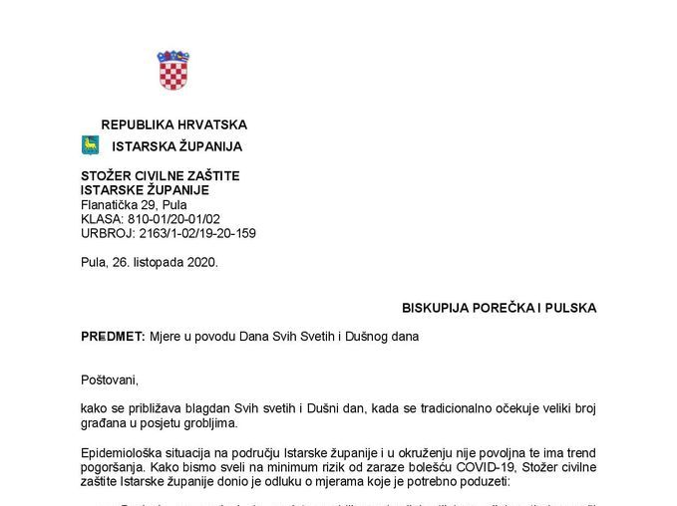

Pisani oblik verbalne komunikacije
Pismo, brojni službeni dopisi, izvješća, očitovanja, statuti, oglasi…
Vrijednosti pisanog oblika komunikacije: sljedivost i trajnost OPREZ!!!
Pismo - često u administraciji i promociji ustanova
- administrativni stil(sažet, precizan i točan, mora imat logičan slijed)

Slide 9
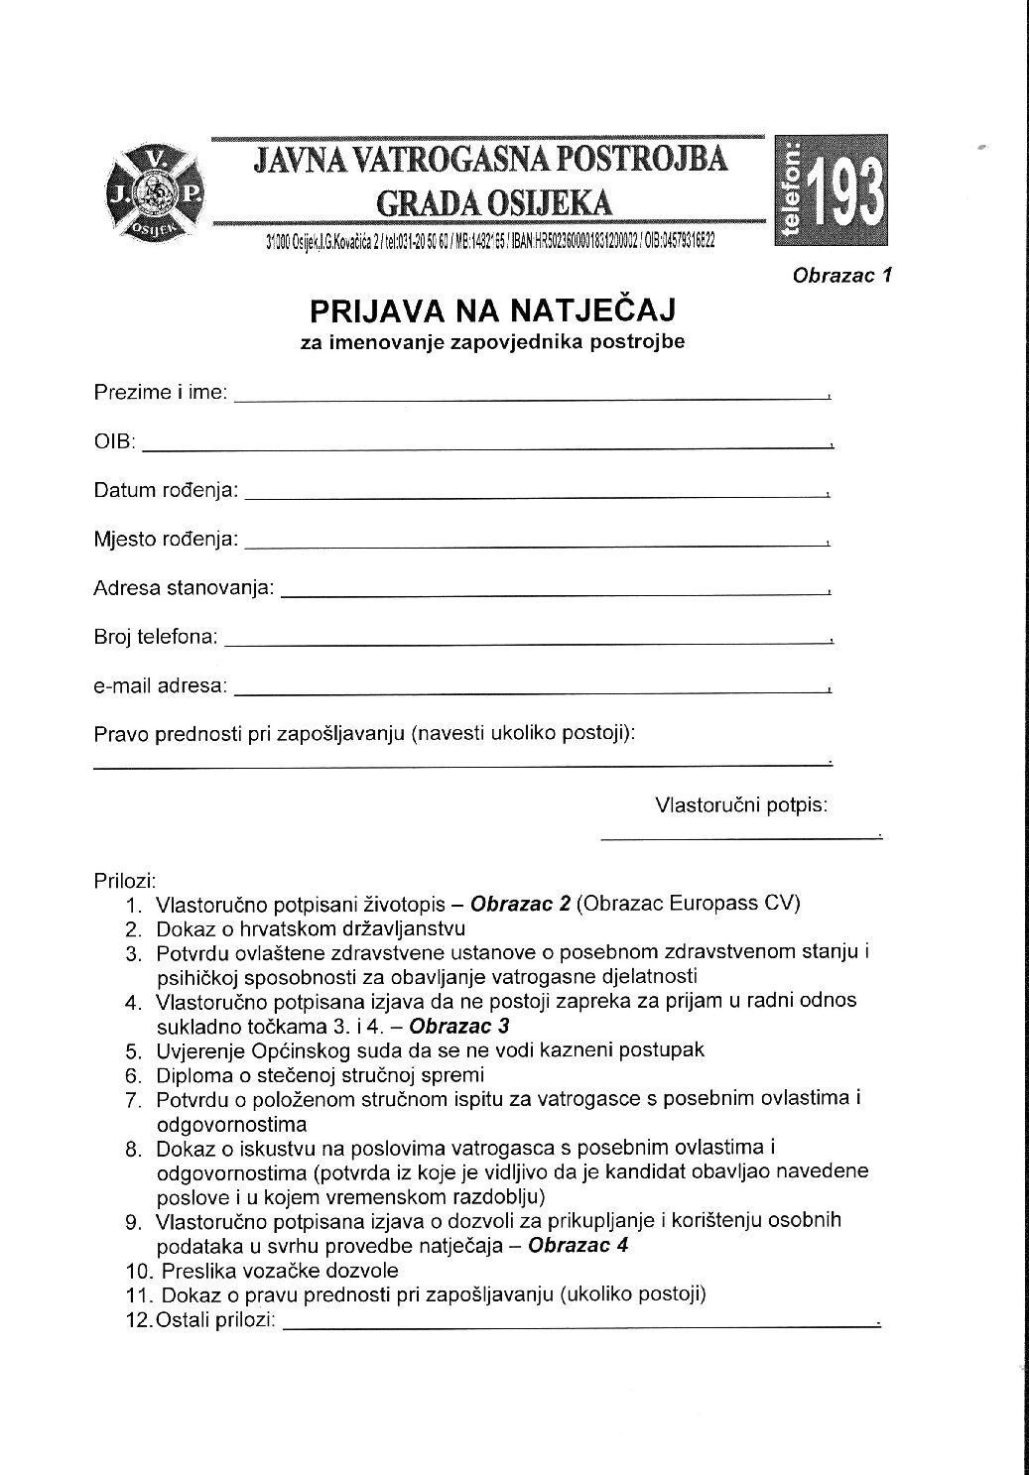
Prijava na natječaj
Nakon završetka obrazovanja -> natječaji za radna mjesta
Narodne novine, službeni list RH, mrežne stranice ustanova ili služba za zapošljavanje djelatnika
Sadržaj natječaja:
podatci o radnom mjestu,
vrsta zaposlenja,
tražena razina obrazovanja,
potrebni dokumenti,
vrijeme trajanja natječaja te podatke o poslodavcu
Prijava na natječaj zahtjeva prijavu (osnovni podatci o pošiljatelju, naslov i predmet prijave).

Slide 10

Dokumentacija vezana za sastanak
Razmjena mišljenja i ideja te realizacije zadataka i rješavanje nejasnoća
Zapisnik i dnevni red
Zapisnik sastanka:
Naslov Zapisnik
Pripadajući dodatak koji objašnjava narav sastanka
Kada je i gdje održan sastanak
Broj osoba koji su prisustvovali sastanku
Broj osoba koji su pozvani no nisu prisustvovali
Poziv na sastanak:
naznaka Poziv na sastanak
oslovljavanje pozvanog sudionika
kratak opis naravi sastanka
nadnevak i vrijeme
mjesto održavanja

Slide 11
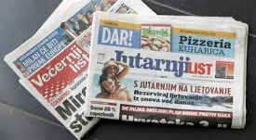


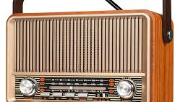
Mediji
Tiskovine: -novine, časopisi, letci…
- novine- najstariji oblik promocije
- nedostatci: brzo zastarijevanje i jednokratnost
Radio: - lako se može doprijeti do šire populacije
- dopušta opsežnu pripremu govornika
Televizija: - vrlo popularan medij
- ima velik utjecaj na kreiranje mišljenja javnosti
Internet: - moderan
- stalno uz korisnika te nudi informacije koje korisnik sam bira
- najbrži medij

Slide 12
literatura
Kern Josipa, Matić Ivica i Matić Nikolina, Načela administracije, Školska knjiga, Zagreb, 2019.

Slide 13
